Slide 1

VYSOKÁ ŠKOLA TECHNICKÁ A EKONOMICKÁ
Ústav technicko-technologický
Řízení výrobního procesu a plánování výroby ráměčků forem z pohledu managementu firmy Wienerberger eurostroj spol. s.r.o.
Autor diplomové práce: Bc. Jiří Jenne
Vedoucí diplomové práce: Ing. Jiří Čejka, Ph.D.
Oponent diplomové práce: Ing. Marek Kocánek
České Budějovice, červen 2017

Slide 2
Struktura prezentace
Motivace a důvody k řešení daného problému
Cíl práce
Společnost Wienerberger eurostroj spol. s.r.o.
Analýza problému
Použité metody
Dosažené výsledky a přínos práce
Závěrečné shrnutí
Odpovědi na otázky vedoucího a oponenta

Slide 3
Motivace a důvody k řešení daného problému
Zájem o společnost Wienerberger eurostroj spol. s.r.o.
Řešení daného problému
Využití získaných znalostí

Slide 4
Cíl práce
Hlavním cílem diplomové práce je zhodnocení a analyzování výrobního procesu společnosti Wienerberger eurostroj spol. s.r.o. a to z pohledu managementu společnosti při plánování a řízení výroby rámečků forem včetně následného navržení řešení pro zvýšení efektivity řízení a plánování výroby v podniku.

Slide 5
Společnost Wienerberger eurostroj spol. s.r.o.
Sídlo společnosti: Plachého 28, České Budějovice
Sídlo provozovny: Dobrovodská 129, České Budějovice
Vznik provozovny: 24. února 1995
Právní forma: společnost s ručením omezeným
Předmět podnikání: výroba, obchod a služby neuvedené v přílohách 1 až 3 živnostenského zákona

Slide 6
Analýza problému
Analýza současného stavu
Řízení a plánování výroby ve společnosti Wienerberger eurostroj spol. s.r.o.
Informační systém ve společnosti

Slide 7
Použité metody
Metody sběru dat a informací:
rozhovoru, pozorování, sběr dat
Metody vyhodnocení dat:
dedukce, analýzy, syntéza
Matematické vyhodnocení dat:
- metody stanovení vah kritérií, metoda TOPSIS, metoda WSA

Slide 8
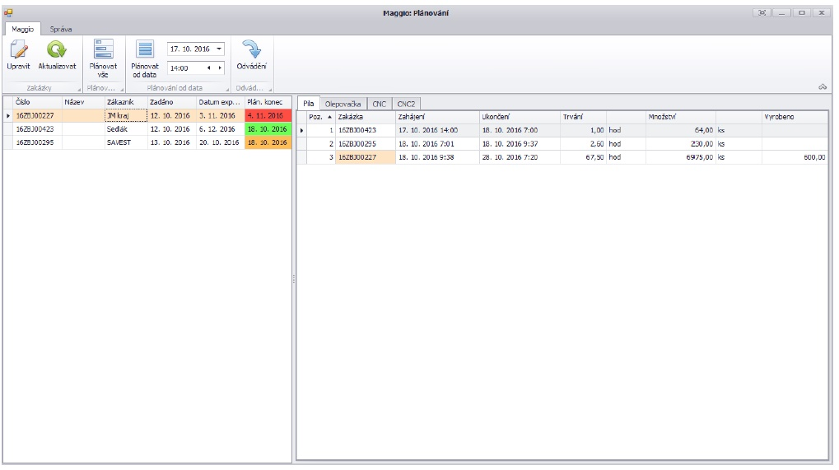
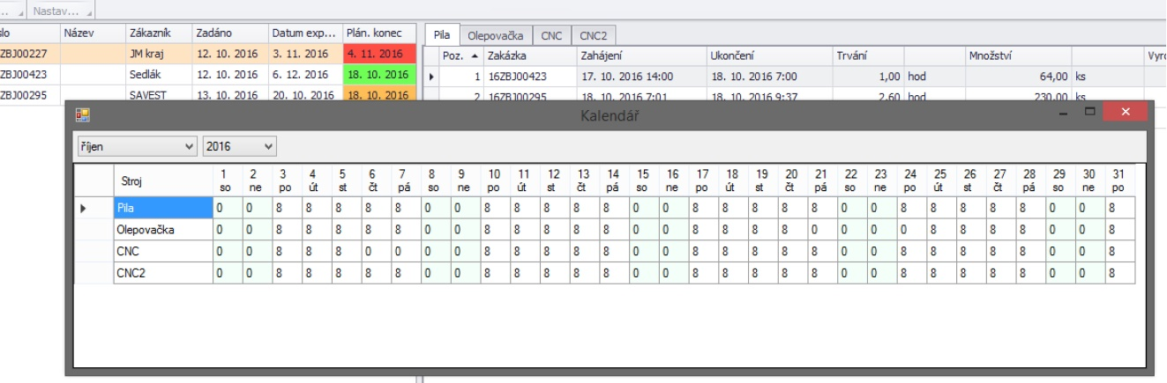
Dosažené výsledky a přínos práce
Nový systém pro podporu plánování a řízení výroby

Slide 9
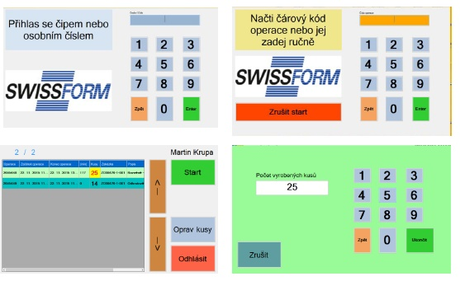
Dosažené výsledky a přínos práce
Pořízení odváděcích prvků

Slide 10
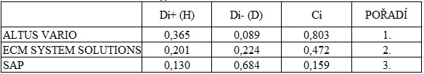
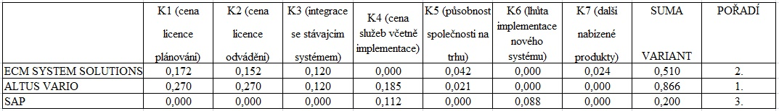
Dosažené výsledky a přínos práce
Hodnocení variant TOPSIS
Hodnocení variant WSA

Slide 11
Závěrečné shrnutí
Efektivita v plánování a řízení výroby
Optimální plánování zdrojů
Úspory ve výrobě
Včasné dodací a výrobní lhůty

Slide 12
Odpovědi na otázky
Otázka vedoucího diplomové práce:
„Je možné uvedený způsob hodnocení prostřednictvím metod vícekriteriální analýzy využit i v jiných provozech ?“

Slide 13
Odpovědi na otázky
Otázka oponenta diplomové práce:
„ V diplomové práci se zmiňujete o systému pro plánování a řízení výroby Maggio. Uveďte prosím, které druhy SQL databází tento systém podporuje v současné době?“

Slide 14
Děkuji za pozornost

